Slide 1

О реализации грантовой поддержки молодых предпринимателей и социальных предприятий

Slide 2


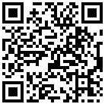
Общая информация по грантам
Количество получателей грантовой поддержки молодых и социальных предпринимателей в 2023 году составит около 190
Максимальная сумма гранта – 500 000 рублей
Воспользоваться программой могут:
физические лица до 25 лет включительно, которые зарегистрировали ИП или являются учредителями ООО/АО с долей участия не менее 50% по категории «молодые предприниматели»
субъекты МСП, сведения о которых как о социальном предприятии внесены в единый реестр субъектов МСП, по категории «социальное предприятие»
ПОДРОБНЕЕ
Требования к участникам программы:
прохождение обучения по программе, аккредитованной Министерством экономического развития Российской Федерации, на площадке центра «Мой бизнес»
обеспечение софинансирования не менее 25% от суммы проекта
сведения о социальном предприятии внесены в единый реестр субъектов МСП по категории «социальное предприятие»

Slide 3
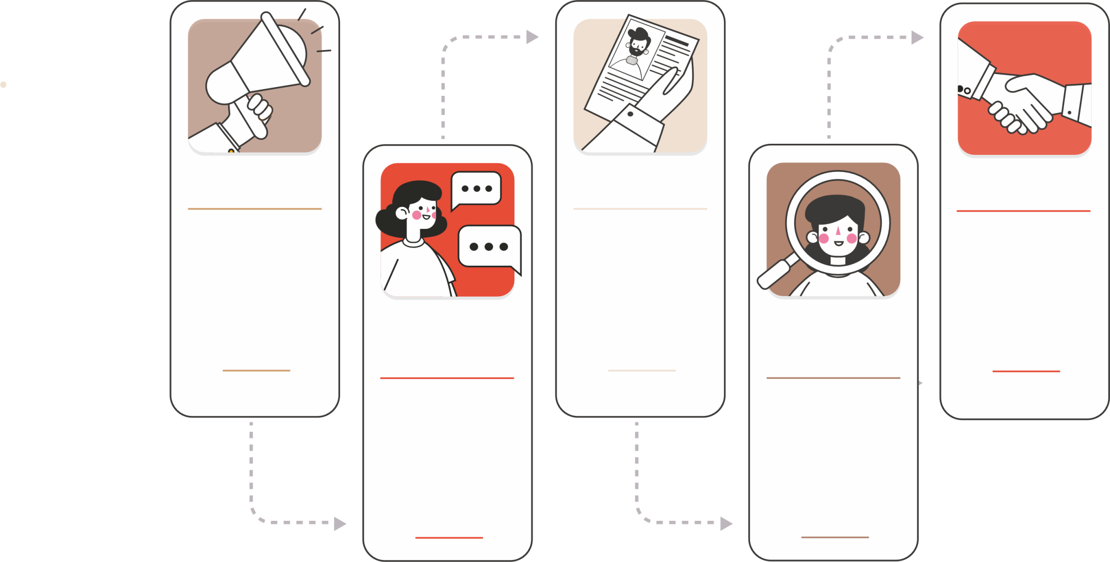
Основные этапы программы
январь-июнь
июль
сентябрь
подписание соглашений
и выдача
грантов
информирование участников
подача
заявки
февраль-июнь
август
обучение участников конкурсного трека
рассмотрение проектов конкурсной комиссией

Slide 4


Грантовая поддержка молодых
и социальных предпринимателей
объем финансирования
количество
грантов

Slide 5

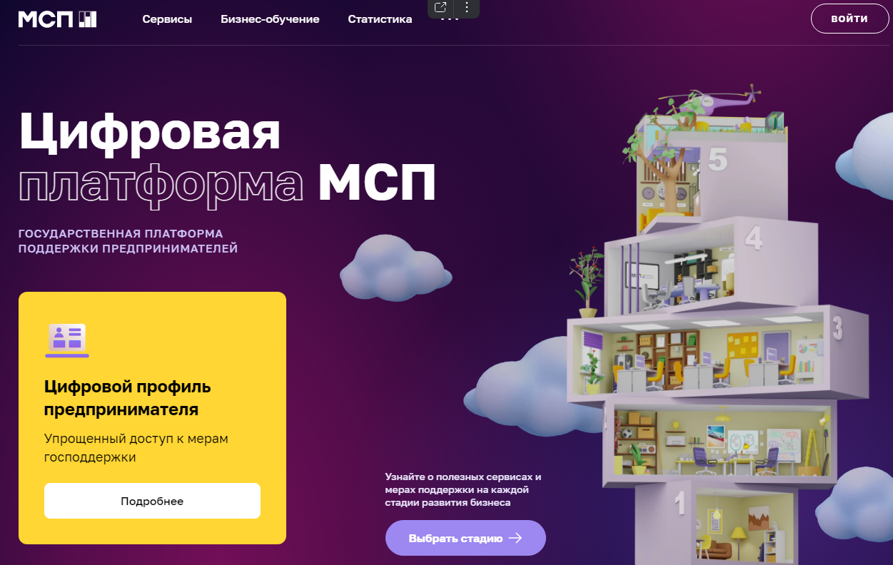

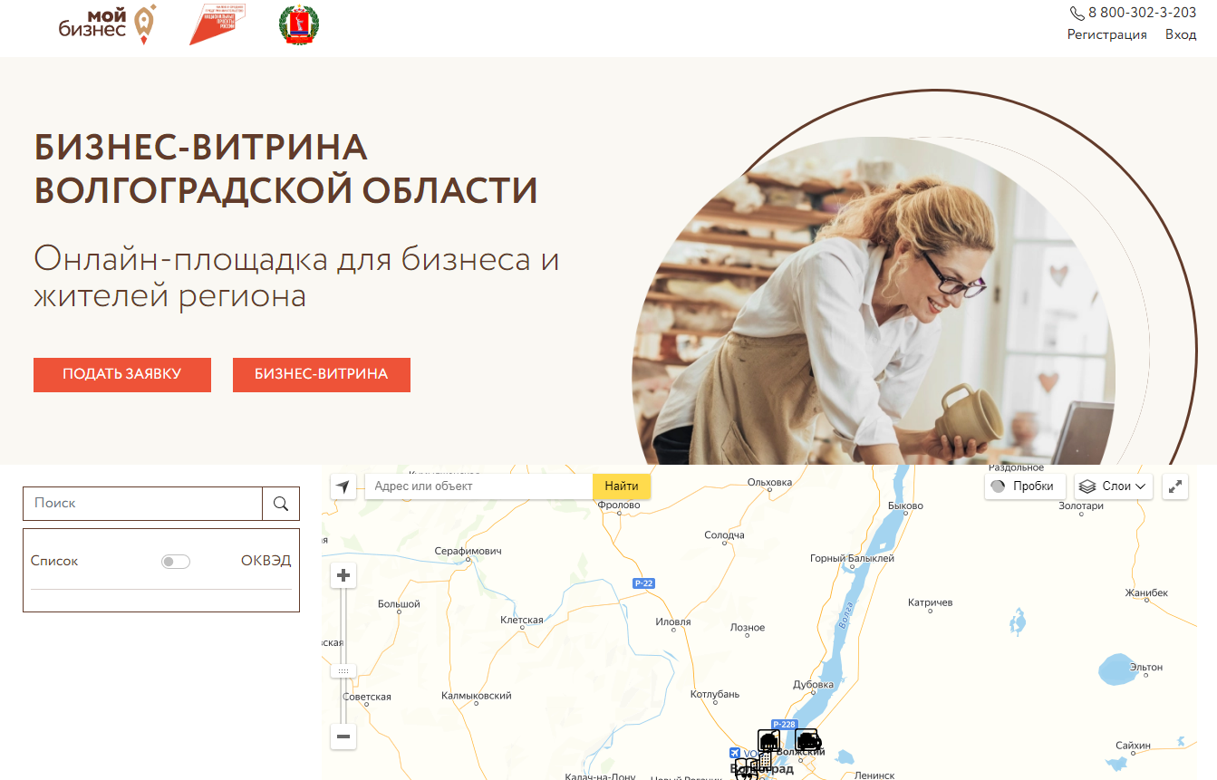

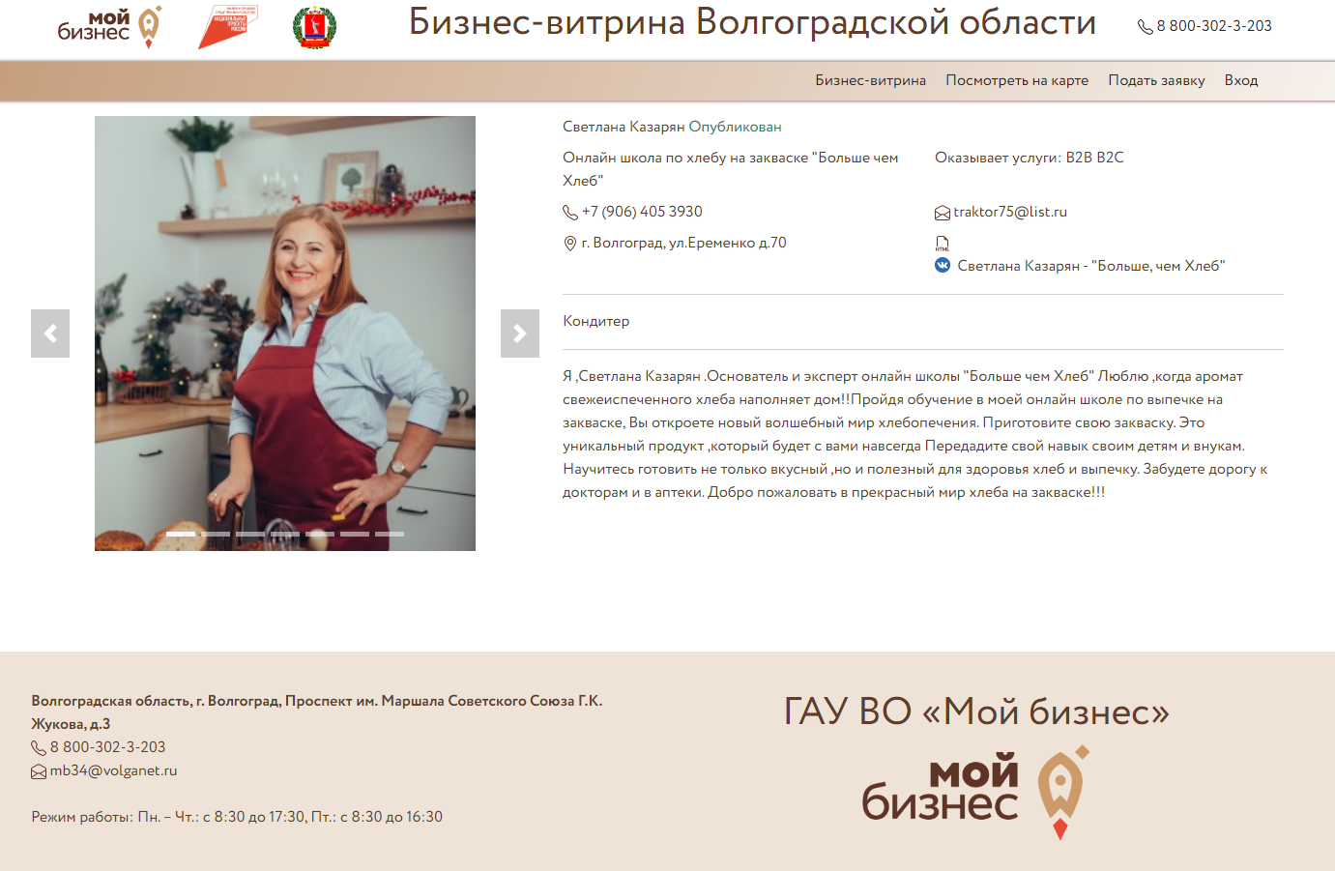
Новые сервисы для развития и
продвижения бизнеса
Платформа МСП РФ
Бизнес-витрина Волгоградской области
Консультация по услугам цифровой платформы МСП, оказание помощи в регистрации на ЦП МСП.
Содействие в продвижении продукции субъектов МСП, размещение информации на бизнес-витрине.
Проведение скоринговой оценки субъекта МСП и предоставление методических рекомендаций по направлениям и мерам поддержки. Консультация по услугам цифровой платформы МСП, оказание помощи в регистрации на ЦП МСП.

Slide 6

Координатор проекта –
Буренко Николай Дмитриевич
(8442) 32-00-06
тренинги
мастер-классы
образовательные программы
открытые уроки
бизнес-завтраки
Дополнительная информация по
грантовой поддержке и услугам центра Мой бизнес
8-800-302-3-203
или на сайте
Mspvolga.ru

